Slide 1





(Tiết 2)
Notes:
Giới thiệu trò chơi: “Hãy giúp Kam phục vụ khách hàng buổi sáng nay bạn nhé!”

Slide 2


Khởi động

Slide 3

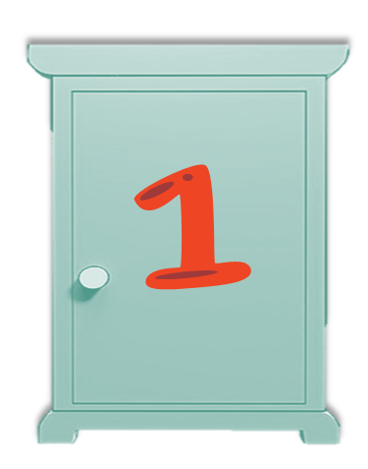

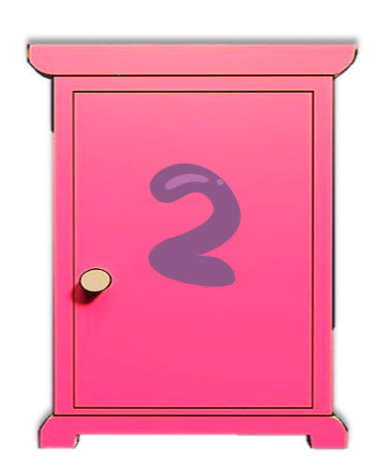

Slide 4


1. Tích của 1 509 và 6 là:
A. 9 154
B. 9 054
D. 9 044
C. 9 064

Slide 5
2. Giá trị của biểu thức:
54 360 : ( 2 x 3)
A. 9 160
B. 9 170
C. 9 060
D. 9 180

Slide 6
1. Thương của 5145 và 5 là ?
A. 1 129
B. 1 092
C. 1 029
D. 1 028

Slide 7
Luyện tập

Slide 8



1
Chọn câu trả lời đúng?
Tích của 1 508 và 6 là:
9 048 B. 6 048 C. 9 008 D. 9 042
b) Thương của 35 145 và 5 là:
A. 729 B. 7 029 C. 7 092 D. 7 026
c) Giá trị của biểu thức 27 180 : (3 x 2) là:
A. 9 060 B. 18 120 C. 960 D. 4 530

Slide 9


2
Tính giá trị của biểu thức:
(6 000 + 3 000) x 5 | b) 18 000 : 6 x 3
c) (40 000 – 5 000) : 7 | d) 7 000 x (2 x 3)
= 9 000 × 5
= 3 000 × 3
= 45 000
= 9 000
= 35 000 : 7
= 7 000 x 6
= 5 000
= 42 000

Slide 10
3
Tính giá trị của biểu thức:
5 406 x 2 x 4 | b) 370 + 9 826 + 6 530
= 10 812 x 4
= 10 196 + 6 530
= 43 248
= 16 726

Slide 11

Cô Hoa mua 5 kg gạo hết 85 000 đồng. Hỏi:
a) Mỗi ki-lô-gam gạo như vậy bao nhiêu tiền?
b) Bác Hiền mua 4 kg gạo như thế thì bác Hiền phải trả người bán hàng bao nhiêu tiền?
2
Bài giải
a) Giá tiền của 1 ki-lô-gam gạo là:
85000 : 5 = 17 000 (đồng)
b)Số tiền bác Hiền phải trả người bán hàng là:
17 000 x 4 = 68 000 (đồng)
Đáp số: a) 17 000 đồng
b) 68 000 đồng.

Slide 12
Năm nay Nam 9 tuổi, bố hơn Nam 27 tuổi. Hỏi năm nay, tuổi bố gấp mấy lần tuổi Nam?
2
Bài giải
Số tuổi năm nay của bố Nam là:
9 + 27 = 36 (tuổi)
Số lần số tuổi năm nay của bố gấp số tuổi của Nam là:
36 : 9 = 4 (lần)
Đáp số: 4 (lần)

Slide 13


